Slide 1
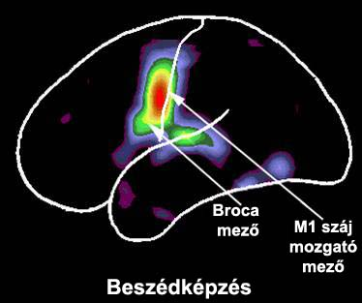
Agyi aktivitás beszédképzés közben (PET-scan)
Broca mező (1861)
  A kimenő nyelvi információ kezelése
  Beszédképzés
  Jelentésrendelés a használt szavakhoz

Slide 2
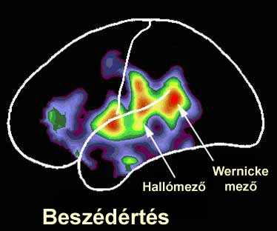
Az agyi aktivitás fokozódása beszéd hallgatása közben
Wernicke mező
  Szemantikus feldolgozó terület
  A bejövő nyelvi információ kezelése
  Beszédértéshez szükséges rövid távú memória

